Slide 1

A Influência dos Algoritmos de Dijkstra e A* em Aplicativos de Navegação
Centro Universitário Carioca (UNICARIOCA) Faculdade de Ciência da Computação - Rio de Janeiro, RJ - Brasil
Jonathan Barbosa da Silveira
Orientador: Sérgio Assunção monteiro

Slide 2
Sumário
Introdução
Objetivos
Algoritmo de Dijkstra
Sua Aplicação
Algoritmo A*
Aplicativos de Navegação
Desenvolvimento do meu aplicativo pelo github
Considerações finais

Slide 3
Introdução
Uma explicação sobre o algoritmo de Dijkstra e Algoritmo A*.
A importância dos aplicativos de navegação na vida moderna.
Desenvolvimento em Python do algoritmo de Dijkstra
Desenvolvimento em React Native do protótipo de um aplicativo de navegação

Slide 4
Objetivos
Objetivo Geral
Mostrar a importância que um algoritmo de otimização de sistemas pode ter em um aplicativo tão comumente utilizado no cotidiano das pessoas.
Ressaltar como um algoritmo utilizado

Slide 5
Algoritmo de Dijkstra
Desenvolvido pelo cientista da computação holandês Edsger W. Dijkstra em 1956 e publicado em 1959, o algoritmo de Dijkstra é um algoritmo de busca em grafos que é usado para encontrar o caminho mais curto entre um nó de origem e todos os outros nós em um grafo ponderado até o nó de destino, onde as arestas têm pesos não negativos.

Slide 6
Exemplo de sua aplicação
Encontrar o menor caminho entre os nós de Origem e Destino
Seja G(V,A) um grafo orientado e s um vértice de G:
A estimativa inicial (Origem) é de zero;
Quando um caminho não é possível a estimativa é definida como infinito(∞);
Os vértices serão representados como V = {A, B, C, D, E, F};
Também é preciso definir os valores das arestas para representar a distancia entre um vértice e outro;
Os valores dessas arestas serão armazenados em uma tabela;

Slide 7
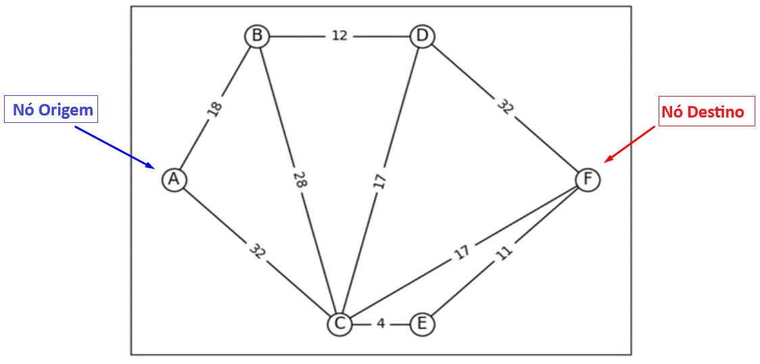
Exemplo de sua aplicação
Vamos considerar o seguinte grafo:

Slide 8
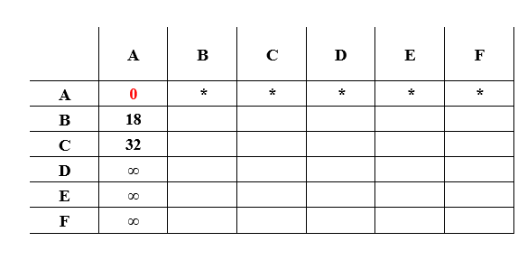
Exemplo de sua aplicação
Distância de A à B = 18
Distância de A à C = 32
Nós impossíveis = A à D, E, F = ∞

